Slide 1
Игра на клетчатом поле «Линеечки»
подготовила Лавлинская Софья

Slide 2
Идея ПРОЕКТА
Создание игры на подобии «3 в ряд» с внесением некоторых коррективов. Эта игра простая, которая не требует большого количества времени.

Slide 3
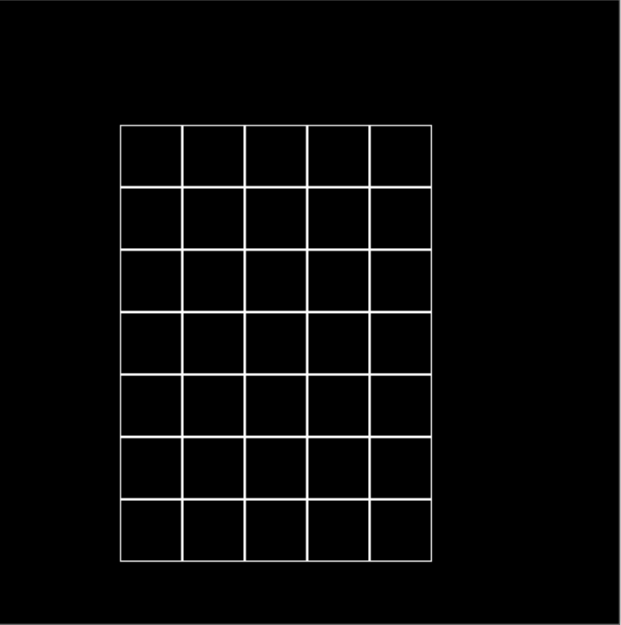
Описание реализации
Class Board() – класс, методы которого отвечают за отрисовку игрового клетчатого поля, определение координат клетки.

Slide 4
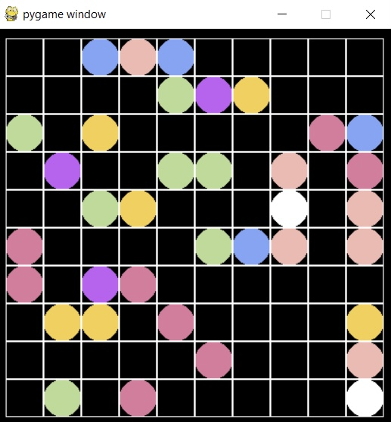
Class Lines(Board) – класс, в котором осуществляется отрисовка шаров в клетках. Также в нём осуществляется проверка на “3 в ряд”, подсчитывается кол-во удалений ряда. Содержит метод определяющий возможность перемещения выбранного шарика.

Slide 5
Также использовались функции
load_image – загружает картинку из папки.
readfile – открывает текстовый файл и выводит его.
load_music – загружает музыку из папки.
congratulations – оповещает игрока в случае победы или поражения.

Slide 6
Доработки и развитие
Реализовать иморт из файла первоначального расположения шариков на поле;
Отладить расстановку шариков;
Упростить код в некоторых частях (по причине – костыли).

